Slide 1

微信小程序分享
分享团队:淘手游~前端Team 2017-1-17

Slide 2

何为微信小程序?
1
微信小程序是干什么的?
2
微信小程序想干什么?
3
微信小程序有什么特点?
4
有什么团队是使用微信小程序?
5
微信小程序在开发中有什么注意?
淘手游前端小分队

Slide 3
1.微信小程序是什么?
小程序是一种不需要下载安装即可使用的应用，它实现了应用“触手可及”的梦想，用户扫一扫或者搜一下即可打开应用。也体现了“用完即走”的理念，用户不用关心是否安装太多应用的问题。应用将无处不在，随时可用，但又无需安装卸载。
简单说，就是把你手机上的APP搬到微信里面去，再不用下载，也不用安装，直接点开用就好了。妈妈，我再也不担心16G内存了！
淘手游前端小分队

Slide 4

2.微信通过小程序想干什么?
颠覆整个网络应用存在方式
无论是网站，还是APP，又或者是实体商店，都变成微信里的一个小程序。用户从此不用再去访问网站，下载APP。同时，它也是微信对未来的一次赌博，即：移动互联网时代的入口是二维码。你可以这么想象：未来你在街上走着，看到一家餐厅，你掏出手机用微信扫描一下门口的二维码，就可以启动餐厅的小程序。可以看到详细菜单、包间情况以及评价，也可以用小程序定位、订餐、提醒。也就是说，实体的世界通过二维码进入微信，用户通过小程序了解实体世界的信息，并且和它发生互动
微信的想法
手机开机 —> 微信 —> （社交+购物+吃饭+金融...） —> 手机关机 —> 循环以上步骤
最终目标
如 果 手 机 只 能 安 装 一 个 app , 那 么 就 是 微 信
淘手游前端小分队

Slide 5

3.微信小程序有什么特点?
五个更
不需要下载就可以使用应用,不占用桌面内存
应用无处不在， `````````随时可用
相比APP特点
开发周期短
兼容问题少
耗费流量少
推广成本低
1 . 更完善
2 . 更优质
3 . 更原生
4 . 更封闭
5 . 更小
淘手游前端小分队

Slide 6
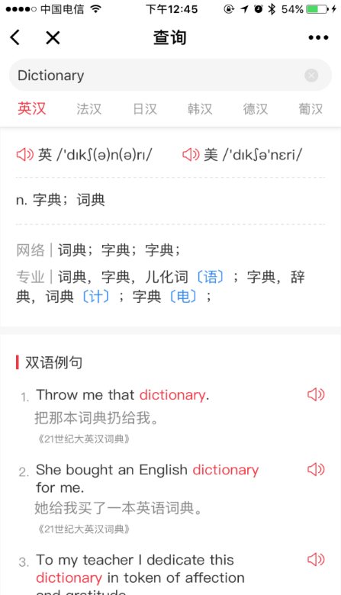

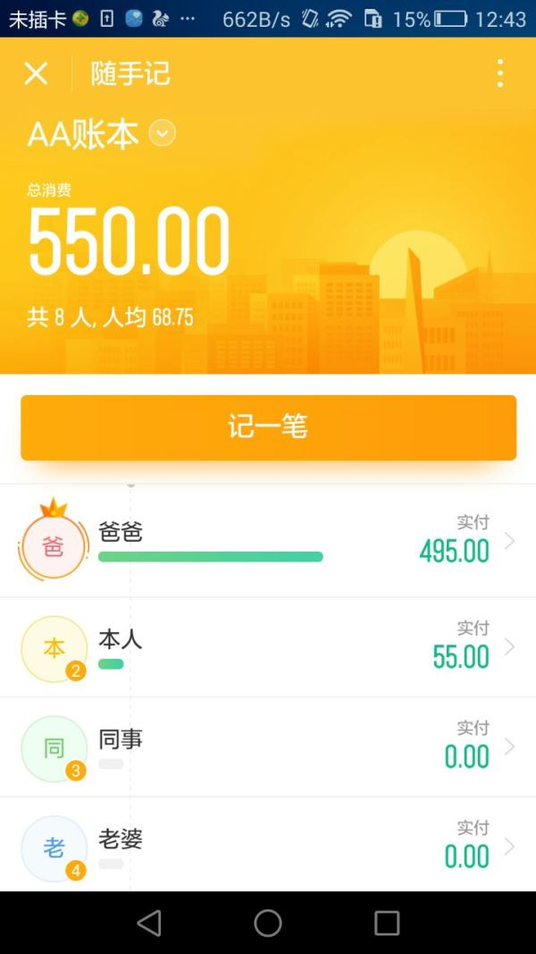
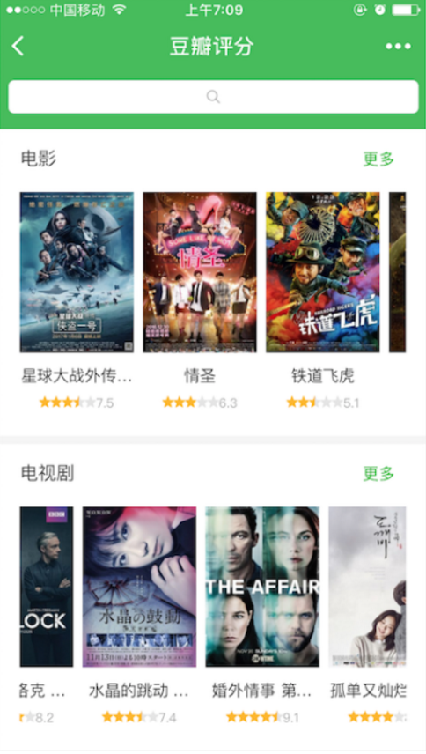
4.谁在使用微信小程序?
.网易有道词典
.美柚App
.随手记
.豆瓣评分
评价：说实在，早知到有这么轻量的词典，我还要你app干嘛
美柚小程序，一查便知,多的不做解释
随手记账，随手算账，记多人账。
这个小程序非常简洁实用，看电影之前不用打开网站查分了
淘手游前端小分队

Slide 7

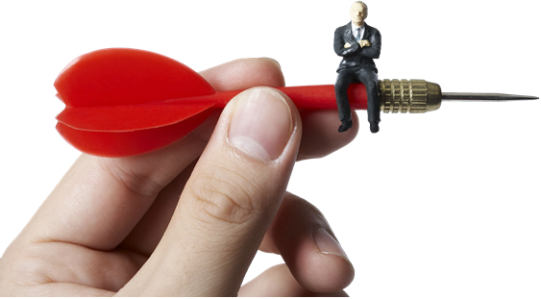
4.谁在使用微信小程序
微信官方规定了19个可选服务大类（游戏和直播是不让做的）。
根据这19大类对目前的306款小程序进行了分类（其中快递业与邮政被并入生活服务）
详情参考 https://www.zhihu.com/question/54556984?rf=54557807
淘手游前端小分队

Slide 8
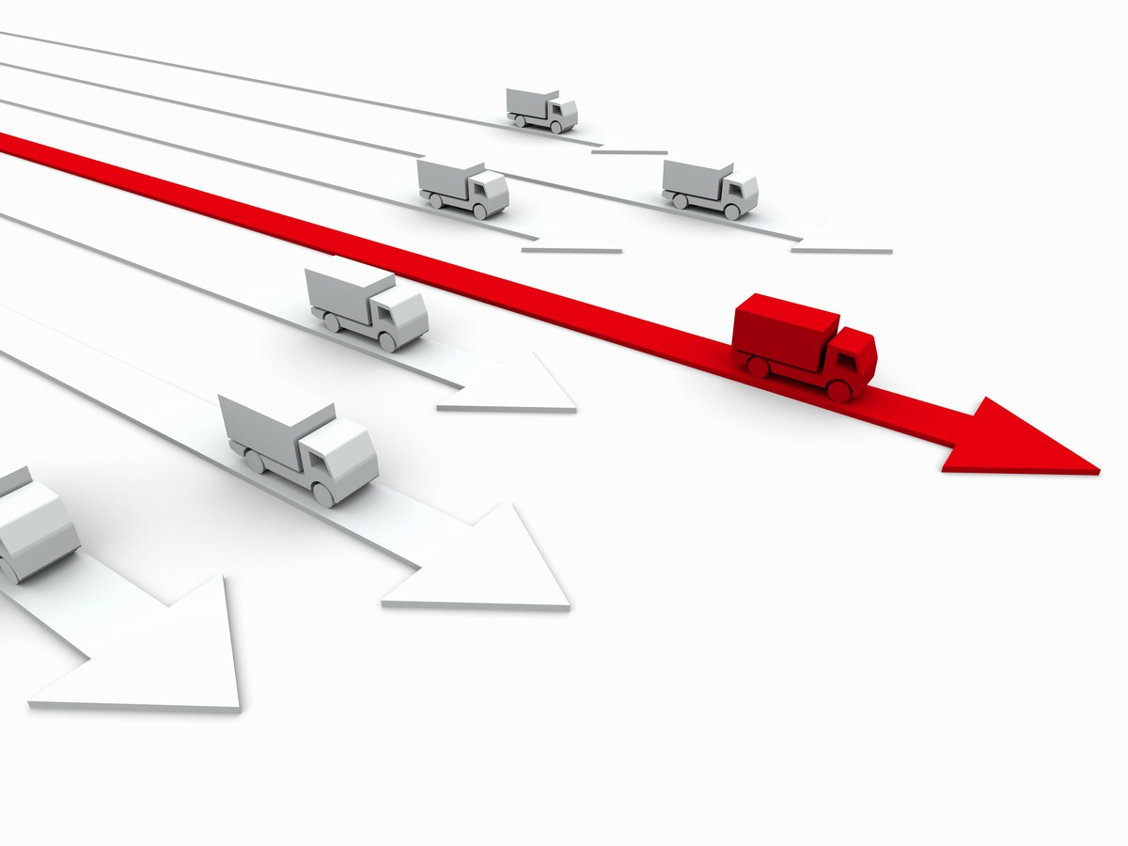
5.微信小程序在开发中有什么注意点?
1 . 对于前端
1.1 开发工具的改变,微信小程序设有自己的开发工具,集成了开发调试 , 代码编辑和程序发布
1.2 代码规范的一些尝试
1.3 和传统页面的布局差异
1.4 JS差异
想跑得更快更远
淘手游前端小分队

Slide 9


微信小程序答疑解惑
小程序相对安全吗?
程序完全处在微信的控制之下，任何一家公司开发小程序，都需要严格按照微信的规范制作，而且在上线前需要得到微信的审判.小程序不允许跳转到外部网站，不允许放链接，不允许相互之间跳转.所以，小程序的安全性得到了足够的保障.
小程序很耗流量吗?
小程序是网页 , 它不是你平常需要下载的APP，无需下载，无需安装，甚至界面都是微信规定好的样式，无需额外耗费流量下载小程序本身.启动小程序之后，只存在业务数据的交换.
小程序会不会很骚扰?
小程序不允许分享朋友圈，有些小程序连分享功能都没有。小程序不允许推送，不允许主动跳出来打搅用户。也就是说，你不去找小程序，小程序就待在发现里不动。
淘手游前端小分队

Slide 10
小程序的相对优与劣
相对优
1. 依托于微信的大流量
2. 相对较低的开发和运营推广成本
3. 近乎于原生的性能体验
相对劣
1. 聊天与小程序之间的切换
2. 缓存和离线使用
3. 使用小程序的潜在风险(厂商将用户信息透露给微信)
淘手游前端小分队

Slide 11


写在最后
以上就是对微信小程序初步的想法和见解了,介于目前小程序仍出于发展起步阶段,也只能进行一部分的分享,我们Team会持续关注微信小程序的下一步发展,让我们拭目以待吧~~~
淘手游前端小分队

